Slide 1




Tuần 21
Bài viết 1:
Luyện tập tả phong cảnh (Tìm ý, lập dàn ý)

Slide 2



Slide 3



TRÒ CHƠI
NƠI ĐÓ Ở ĐÂU

Slide 4

CÁCH CHƠI

Slide 5


CÁCH CHƠI
Đáp án
Quan sát tranh
Đoán tên phong cảnh

Slide 6
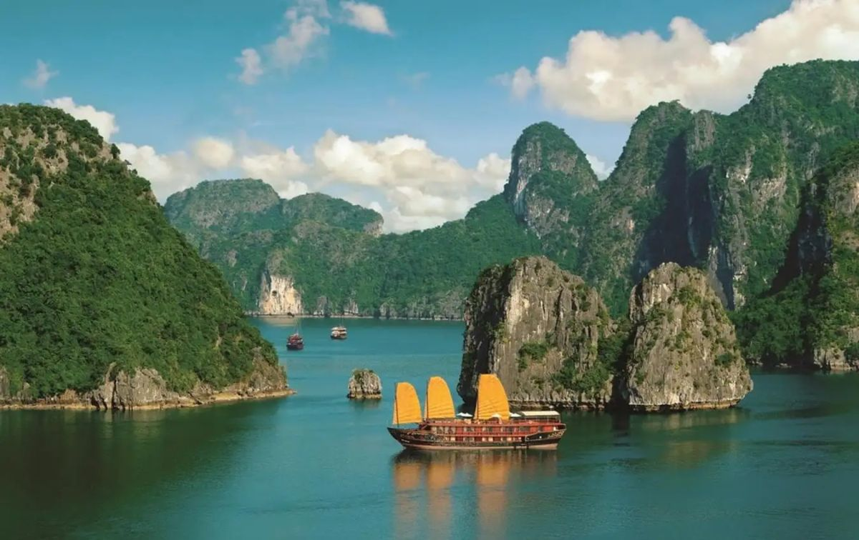
VỊNH HẠ LONG

Slide 7
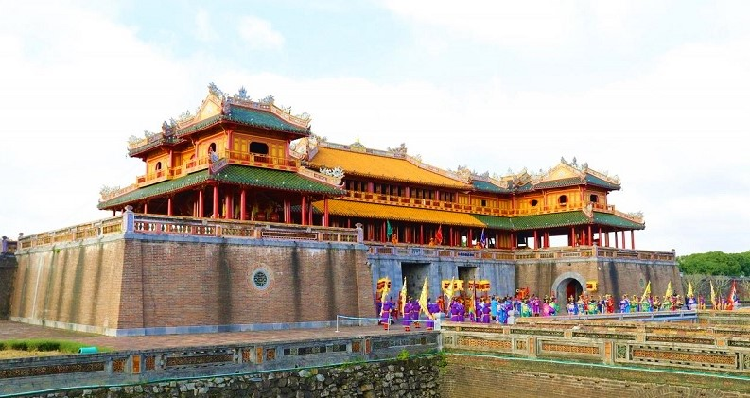
CỐ ĐÔ HUẾ

Slide 8
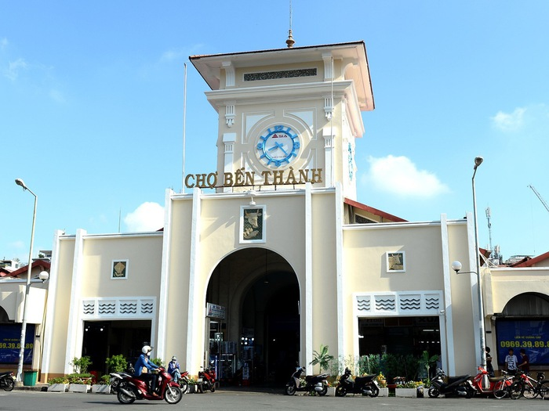
CHỢ BẾN THÀNH

Slide 9
LUYỆN TẬP

Slide 10
Hoạt động 1
Tìm ý, lập dàn ý

Slide 11
Dựa vào kết quả quan sát ở Bài viết 3 (trang 14), em hãy tìm ý và lập dàn ý cho bài văn tả một phong cảnh mà em thích

Slide 12
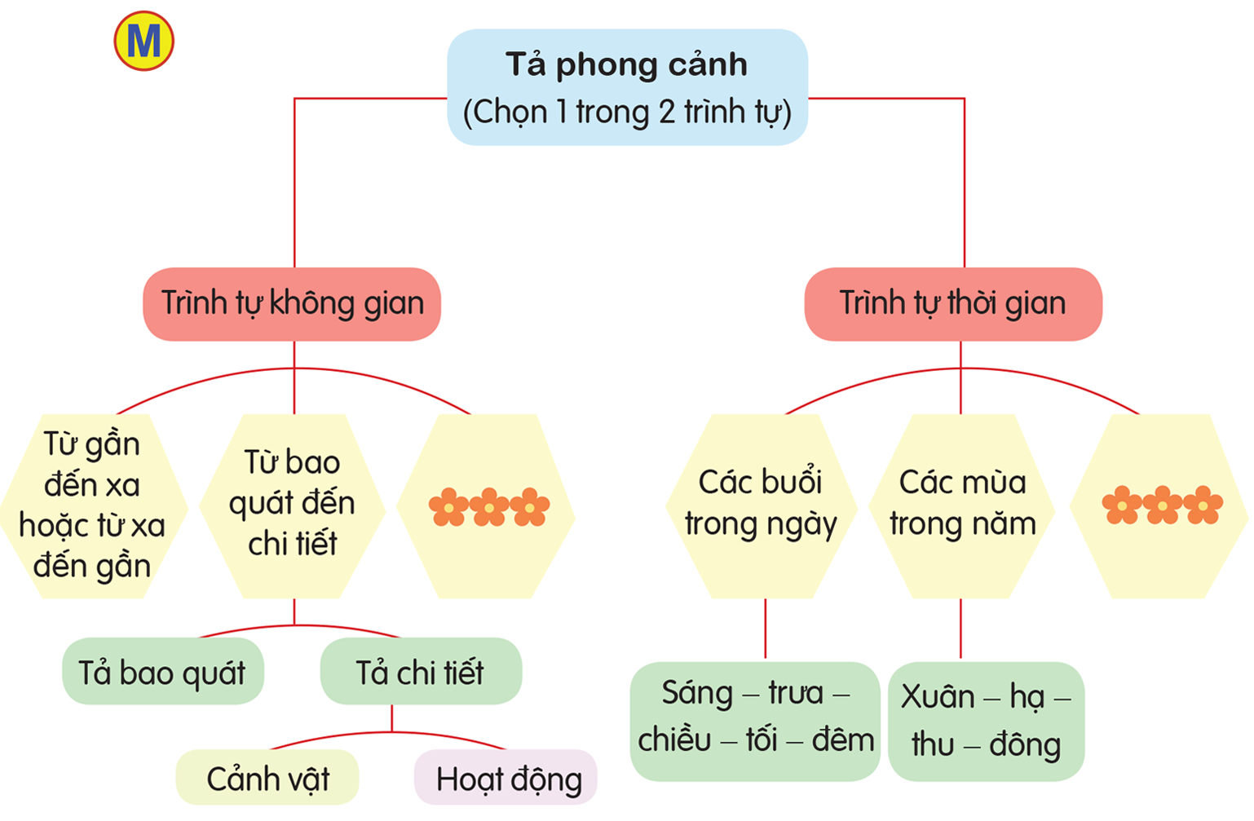
1. Sử dụng sơ đồ tư duy để tìm ý
Nối các từ khóa có quan hệ gần nhất với nhau.
Bỏ bớt những từ không cần thiết.
Sắp xếp lại các từ khóa theo thứ bậc từ ý lớn đến ý nhỏ.

Slide 13
2. Lập dàn ý
Mở bài: Giới thiệu bao quát về phong cảnh.
Thân bài: Tả phong cảnh theo trình tự không gian hoặc trình tự thời gian.
Kết bài: Nêu cảm nghĩ của người viết.

Slide 14
Mở bài: - Giới thiệu chung về phong cảnh sẽ tả: + Đó là phong cảnh ở đâu? (quê hương, nơi em từng đến thăm, hoặc nơi em yêu thích). + Lý do em chọn miêu tả cảnh này ( yêu thích, gắn bó, ấn tượng sâu sắc...).
II. Thân bài:
Tả bao kích cảnh**
- Khung cảnh hiện ra như thế nào khi em nhìn từ xa?
+ Rộng lớn, hùng vĩ hay Yên bình, thơ mộng?
+ Màu sắc chủ đạo (xanh của cây cối, vàng của đồng lúa, đỏ của mặt trời, trắng của sương mù...).
- Không khí xung quanh: trong lành, mát mẻ hay nóng ấm, sôi động...?
2. Tả chi tiết từng phần của phong cảnh:
Bầu trời: + Màu sắc (xanh trong, xanh nhạt, có mây trắng lững lờ hay hoàng hôn rực rỡ).
+ Các hiện tượng trên bầu trời (chim bay, ánh nắng, cầu vồng...). - Mặt đất:+ Đồng ruộng, cánh
III.Kết bài: Nêu cảm nghĩ của người viết.

Slide 15
Em hãy chia sẻ bài làm của mình với cả lớp.

Slide 16
Hoạt động 2
Hoàn thiện dàn ý

Slide 17
Các em hãy lập dàn ý từ sơ đồ ý.

Slide 18
CỦNG CỐ - DẶN DÒ

Slide 19
Hoàn thiện dàn ý.
Chuẩn bị bài
Trao đổi:
Bác Hồ của em.

Slide 20





Cảm ơn quý thầy cô đã ủng hộ bài soạn điện tử 2,3,4,5 của Kênh giáo án điện tử Hiền Trần
Mong cô thầy sử dụng bài giảng nội bộ ko gửi lên trang mạng XH hội nhóm zalo,Facebook.
Thầy cô liên hệ
ZALO Duy nhất SĐT: 0353095025
(mọi zalo khác đều là giả mạo em)
Để biết thêm nhiều tài nguyên hay hãy truy cập Facebook:
NHÓM GIÁO ÁN ĐIÊN TỬ 5,9,12 ( coppy link bên dưới vào tìm kiếm fb )
https://www.facebook.com/groups/514479210372531/?ref=share_group_link

Slide 21
TẠM BIỆT

Slide 22


